Slide 1
«Культурна столиця України»
Програма
Українського
Культурного
Фонду

Slide 2
Організатор Програми:
Український Культурний Фонд (грантова структура при Міністерстві культури, молоді і спорту України)

Slide 3
Велика культурна столиця України - це почесний статус, який може бути присвоєно територіальній громаді з населенням понад 100 тисяч жителів зі здатністю реалізувати річну програму культурно-мистецьких проектів (портфель ініціатив).
Бюджет гранту - 25 млн. гривен

Slide 4
Які цілі переслідують організатори Програми:
Стимулювання почуття приналежності членів однієї громади до їх загального культурного простору;
Розвиток культурного туризму в Україні.
Очікувані довгострокові результати від реалізації Програми:
Налагодження постійного партнерства між органами місцевого самоврядування та членами громади в розвитку культурно-мистецької сфери;
Забезпечення участі українських міст у програмі «Культурна столиця Європи»;
Креативне підприємництво - в топ 5 джерел прибутку територіальної громади.

Slide 5
Відповідно до вимог Фонду, співфінансування для проектів програми "Культурні столиці України" є обов'язковим, і має становити 30% проекту (або більше). Це означає, що сума гранту від Фонду може становити лише 70% бюджету проекту (або менше). Тобто в разі Дніпра не менше ніж на 10 млн.гривень має бути забезпечено співфінансування.

Slide 6
Заявка складається з пакету документів, до якого входять:
Проектна заявка (подається в електронному вигляді);
Кошторис;
Робочий план і терміни реалізації проекту;
CV-міста;
Портфель ініціатив

Slide 7
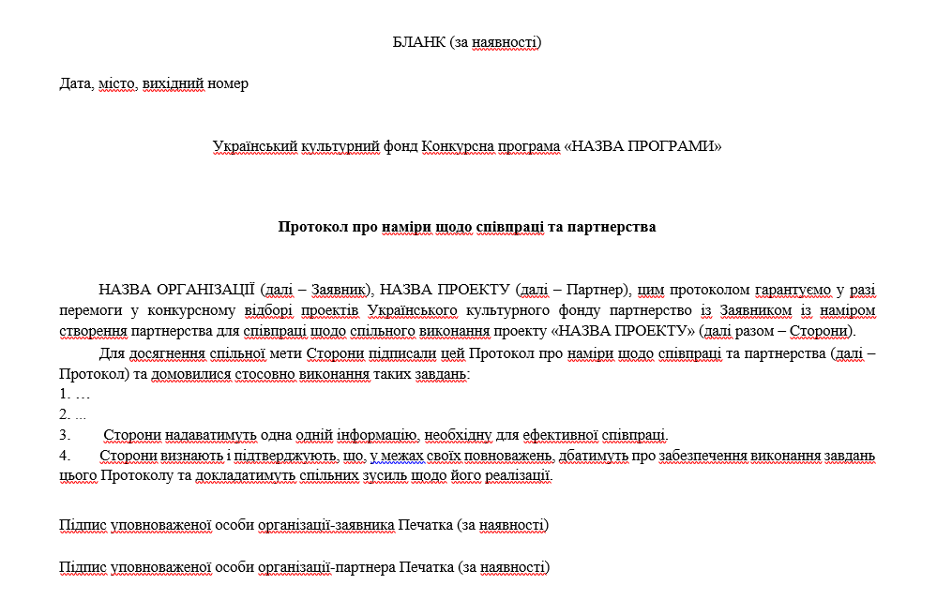

Slide 9
